Slide 1
Toán
HÌNH THANG

Slide 2
HÌNH THANG
Sách giáo khoa trang 91

Slide 3
KHỞI ĐỘNG

Slide 4
VƯỢT CHƯỚNG NGẠI VẬT

Slide 6
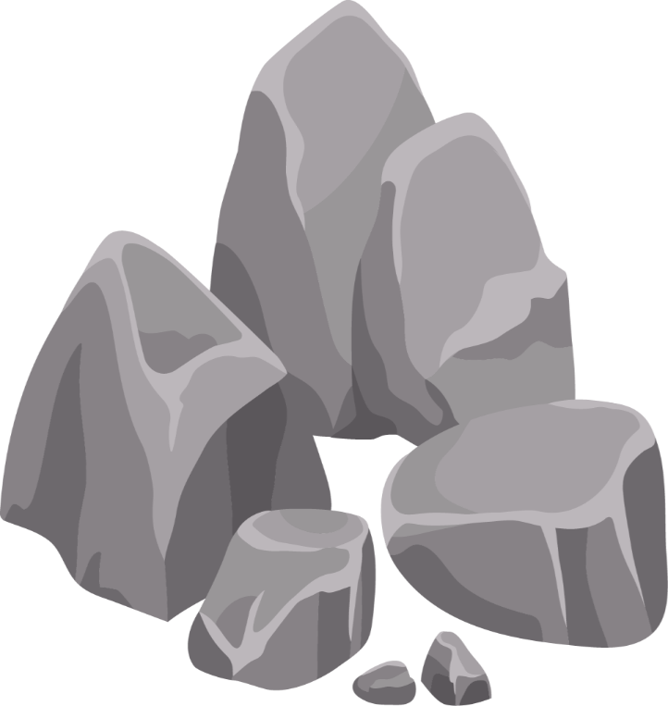
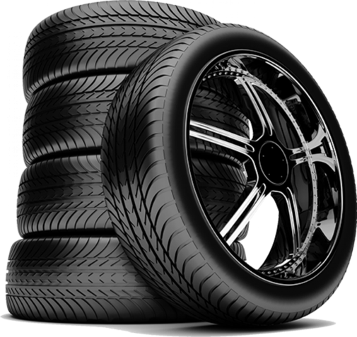
D
Câu 1: Hãy nêu tên đáy và đường cao tương ứng được vẽ trong hình tam giác DEG dưới đây
D
K
E
G
A. đường cao DK, đáy EG
B. đường cao EK, đáy EG
C. đường cao DE, đáy EG

Slide 7
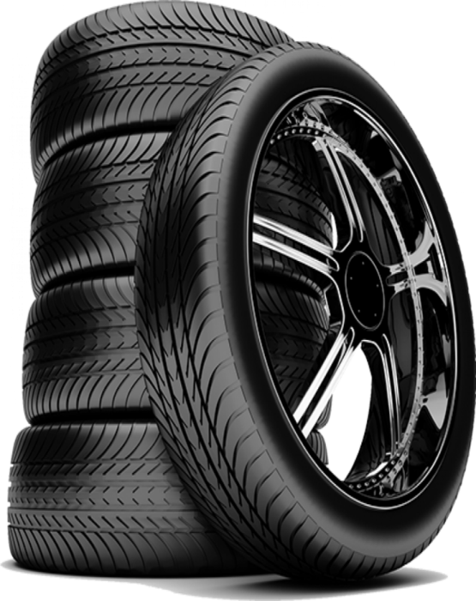
Câu 2: Hãy chỉ ra đáy và đường cao tương ứng được vẽ trong hình tam giác MPQ dưới đây:
P
N
M
Q
A. đường cao MN đáy PM
B. đường cao MN, đáy MP
C. đường cao MN, đáy PQ

Slide 8
Câu 3: Tính diện tích hình tam giác có:
Độ dài đáy là 8cm và chiều cao 6cm?
A. 14 cm²
B. 7 cm
C. 24 cm²

Slide 9
MỤC TIÊU
Em nhận biết hình thang và một số đặc điểm của hình thang.

Slide 10
HOẠT ĐỘNG CƠ BẢN

Slide 11
1.Chơi trò chơi “ Đố bạn”
a) Quan sát tranh vẽ dưới đây:
A
B
D
C
Cái thang
Hình thang ABCD
b) Tìm thêm một số đồ vật có dạng hình thang.

Slide 12
Cạnh của hình thang.
A
B
D
C
Có nhận xét gì về hai cạnh đáy này ?
Còn những cạnh nào không song song với nhau ?
Có những cạnh nào song song với nhau?
Hình thang ABCD có mấy cạnh ?

Slide 13
A
B
Đáy
Cạnh bên
Cạnh bên
D
C
Đáy
Hình thang có :
+ Hai cạnh đáy, hai cạnh bên.
+ Hai cạnh đáy là hai cạnh đối diện song song.
Hình thang có một cặp cạnh đối diện song song.
Hình thang có mấy cặp cạnh song song với nhau ?
Hình thang có mấy cạnh bên ?
Hình thang có mấy cạnh đáy ?

Slide 14
Chiều cao của hình thang.
A
B
C
D
H
Độ dài AH là chiều cao
AH là đường cao. Độ dài AH là chiều cao.
AH là đường cao
AH vuông góc với DC

Slide 15
A
B
Hình thang ABCD
D
C
Hình thang ABCD có:
Cạnh đáy AB và cạnh đáy DC.
Cạnh AD và cạnh bên BC.
Hai cạnh đáy AB và DC là hai cạnh đối diện song song

Slide 16
HOẠT ĐỘNG THỰC HÀNH

Slide 17
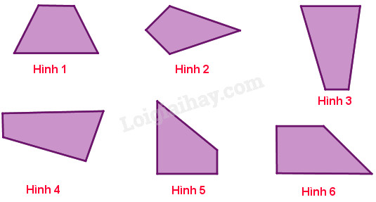
Bài 1: Trong các hình dưới đây hình nào là hình thang?

Slide 18
Bài 2. Trong ba hình dưới đây hình nào có
- Bốn cạnh và bốn góc ?
- Hai cặp cạnh đối diện song song ?
- Chỉ có một cặp cạnh song song ?
- Có bốn góc vuông ?
Hình 1,2,3
Hình 1, 2
Hình 3
Hình 1

Slide 19
Bài 3. Vẽ thêm hai đoạn thẳng vào mỗi hình dưới đây để được hình thang:
a)
b)

Slide 20
a)
b)
a)
b)

Slide 21
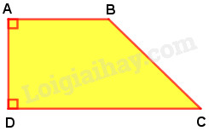
Bài 4.Thực hiện các hoạt động sau :
a) Quan sát hình vẽ rồi trả lời câu hỏi :
- Hình thang ABCD có những góc nào là góc vuông
- Cạnh bên nào vuông góc với hai đáy ?
- Hình thang ABCD có những góc A và góc D là góc vuông
- Cạnh bên AD vuông góc với hai đáy
Hình thang có một cạnh bên vuông góc với hai đáy gọi là hình thang vuông.

Slide 22
Kết nối

Slide 23
Rung chuông vàng
Bắt đầu
0
Hãy chọn đáp án đúng:
Hình thang là hình có:
A. Một cặp cạnh đối diện song song.
B. Hai cặp cạnh đối diện song song với nhau.
C. Bốn cạnh bằng nhau và bốn góc vuông.
D. Bốn cạnh bằng nhau.

Slide 24
Bắt đầu
Rung chuông vàng
0
Hãy chọn đáp án đúng:
Hình thang vuông là hình như thế nào?
A. Có bốn góc vuông.
B. Có một cạnh bên vuông góc với hai đáy.
C. Có hai cặp cạnh đối diện song song.
D. Có một cặp cạnh đối diện song song.

Slide 25
Rung chuông vàng
Bắt đầu
0
Hãy chọn đáp án đúng:
Hình thang ABCD có hai cạnh đáy là:
A
B
A. AD và BC
B. AB và BC
C. AB và DC
D. AD và DC
D
C

Slide 26
Tiết sau:
Diện tích hình thang

